Slide 1

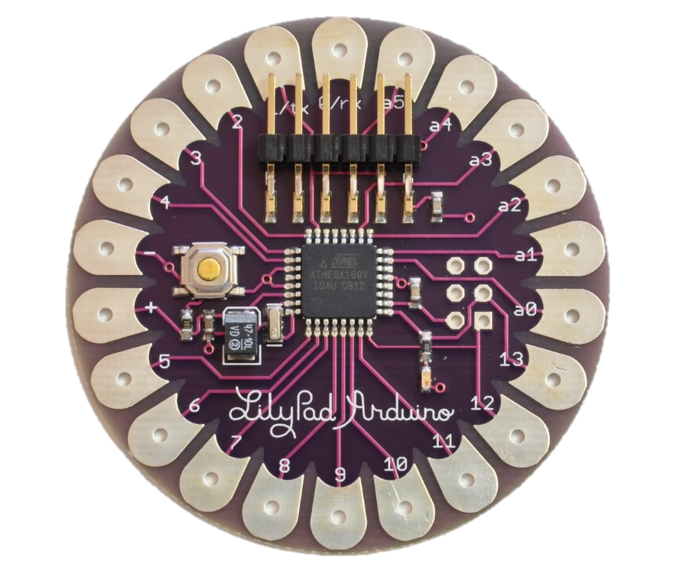
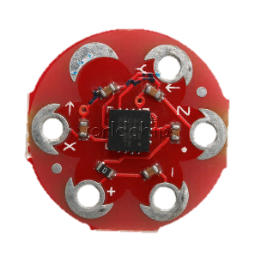
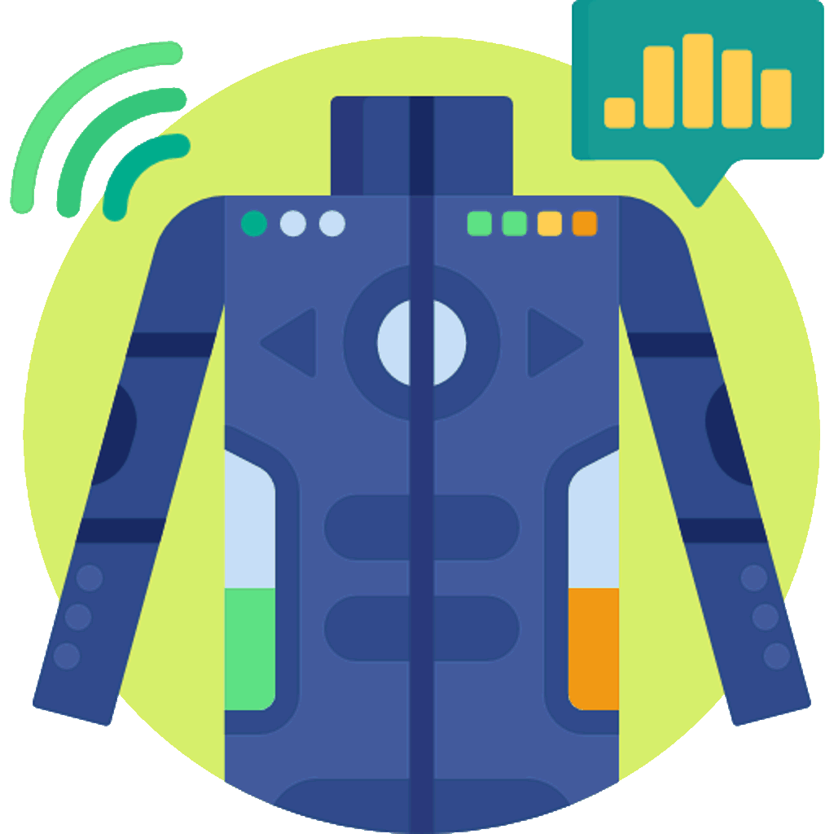


IoP: Internet Of People
Alumno: José Manuel Castellano Domínguez
Tutor: Manuel Jesús Domínguez Morales

Slide 2
¿Qué veremos?
Problemática a resolver
Producto
Camiseta
Pasarela
Servicio Restful
Aplicación móvil
Pruebas y video
Conclusiones y planes de futuro
Turno de preguntas

Slide 3
Problemática

Slide 4
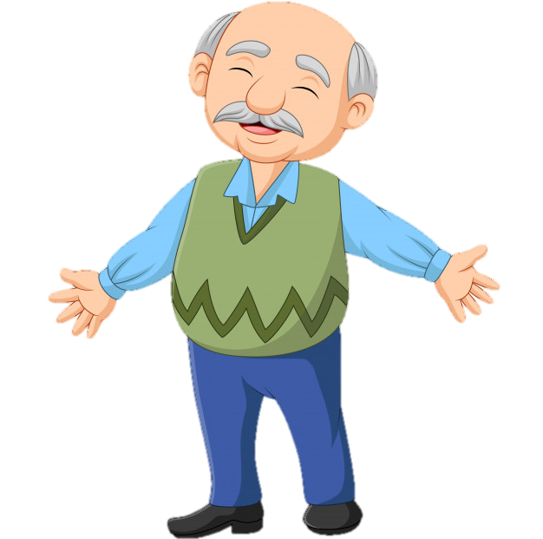


Producto

Slide 5
Camiseta

Slide 6
Camiseta

Slide 7
Pasarela

Slide 8
Servicio Restful

Slide 9
Aplicación Móvil

Slide 10
Pruebas

Slide 11
Conclusiones

Slide 12
Planes de Futuro

Slide 13
Turno de Preguntas
¡Gracias por asistir a esta presentación!
¿Alguna pregunta?

